Slide 1
Zoeken op Google

Slide 2
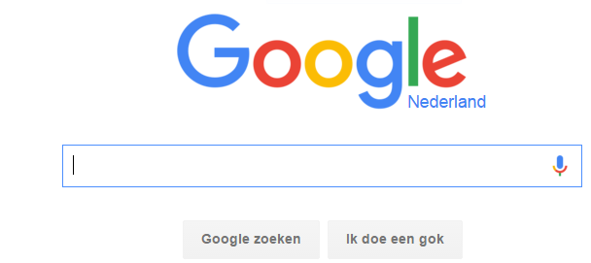
zoekterm

Slide 3
Categoriën

Slide 4
“……”
Zoek de exacte zin. “de koe stond in het veld”
Elke pagina waar deze zin staat zal dan gegeven worden.

Slide 5
*
Gebruik een * binnen zo’n zin (tussen aanhalingstekens) om onbekende woorden aan te geven:
“de * stond in de wei”
dan zoekt Google naar alle pagina’s waar iets (*) in de wei staat.

Slide 6
-
Gebruik een – om zoekresultaten uit te sluiten.
Zoek op Jaguar
Zoek op Jaguar -car

Slide 7
site:
Site: als ik wil weten hoe vaak een term genoemd wordt op een site, dan typ je:
[de term] site: [naam van site].
ik wil alles lezen over Daredevil, maar ik heb geen zin om heel Marvel.com door te klikken. Dan typ ik:
daredevil Site: marvel.com

Slide 8
rekenen
50% van 12354672

Slide 9
Google news
Zoek en druk op nieuws voor nieuwsartikelen in het nieuws
Archieven:
https://news.google.com/newspapers

Slide 10
conversie
50 euro to dollars
50 pounds to kilograms

Slide 11
Filetype:
Kijken of iemand ooit een powerpoint over de niesziekte op het internet heeft gezet.
Typ:
Zoekterm filetype:ppt (geen spatie)

Slide 12
IMAGE SEARCH

Slide 13
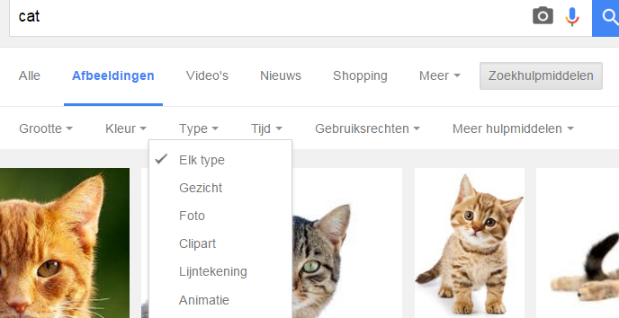
zoekhulpmiddelen

Slide 14
Visueel vergelijkbaar
Zoek een foto van een kitten

Slide 15
MEDIA WIJSHEID!
Waar komt die foto vandaan?
Word ik ge-catfished?
Wie heeft deze foto gemaakt?

Slide 16
Reverse search
of sleep een foto naar het zoekvak

Slide 17
opdracht
1) Doe een reverse search van een aantal foto’s.
Klik op ‘visueel vergelijkbaar’
-waar let Google op bij het visueel vergelijken?

Slide 18
For fun
Typ:
do a barrel roll
Askew
Atari breakout (druk dan op afbeeldingen)
-Google mirror: http://elgoog.im/
-Pirate google: https://www.google.nl/?hl=xx-pirate&gws_rd=cr&ei=0C0BV9DjFYbWO-WarvAN

